Slide 1

화면 정의서
A401조
핀테크 프로젝트
버전 | 작성자 | 작성일
Version1 | 박현춘, 이근학 | 2024-03-14

Slide 2
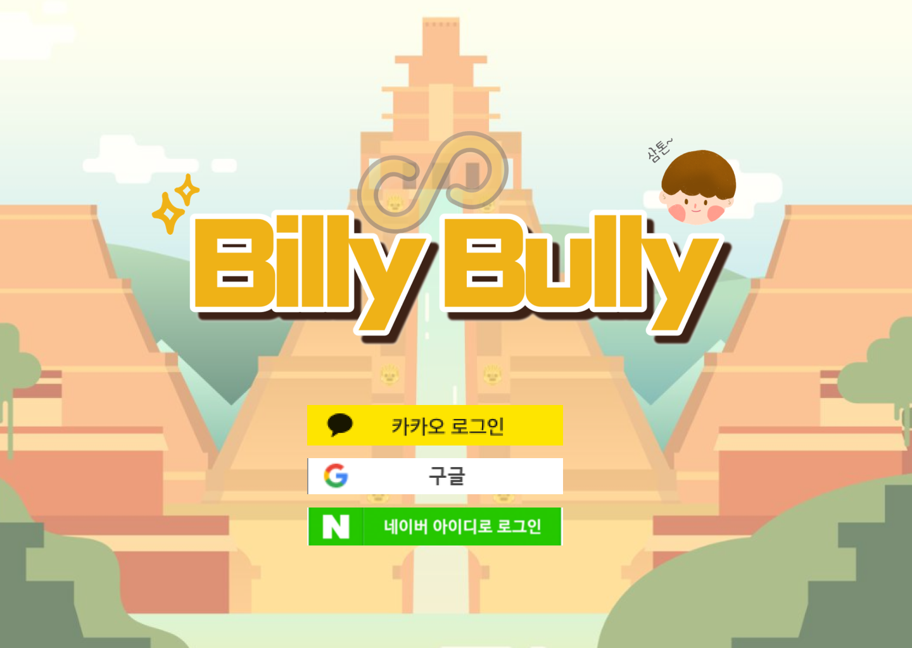
사이트 메인
홈페이지
Code | UI-A-1000
Title | 홈페이지
1
Describtion 설명
1 | 사이트 메인 화면 및 로고
2 | 클릭하면 카카오톡 로그인 (UI-A-1100)으로 이동
3 | 클릭하면 구글 로그인 (UI-A-1200)으로 이동
4 | 클릭하면 네이버 로그인 (UI-A-1300)으로 이동
2
3
4

Slide 3
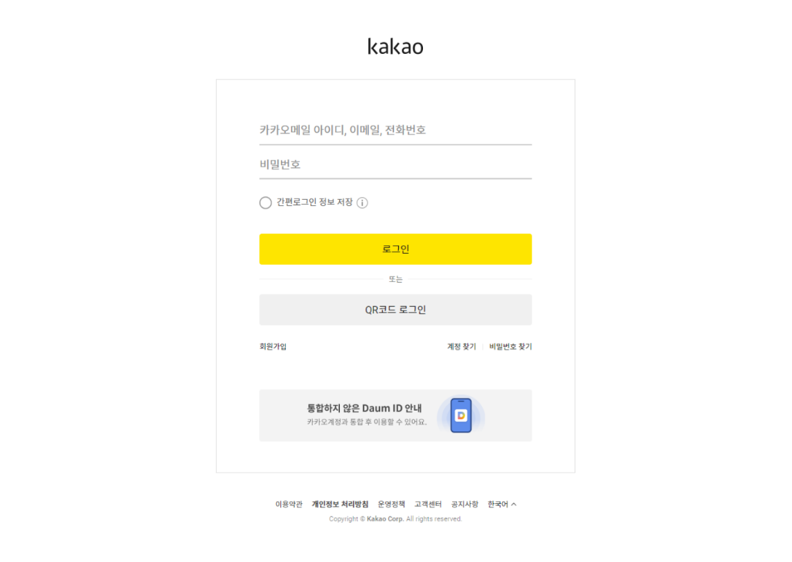
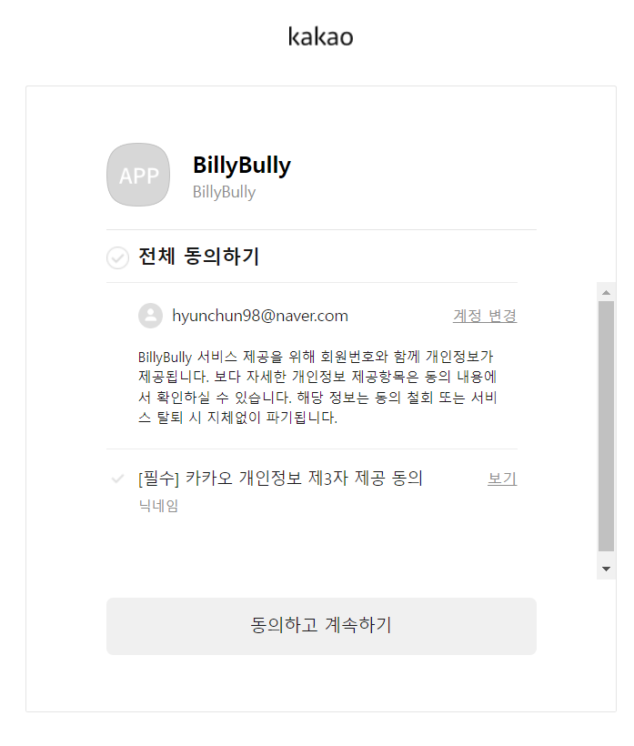
사이트 메인
로그인 | 회원가입
Code | UI-A-1100
Title | 카카오 로그인
Code | UI-A-1101
Title | 카카오 정보동의
1
2
Describtion 설명
1 | 카카오 계정으로 로그인
2 | 카카오 정보 동의 후 회원가입

Slide 4
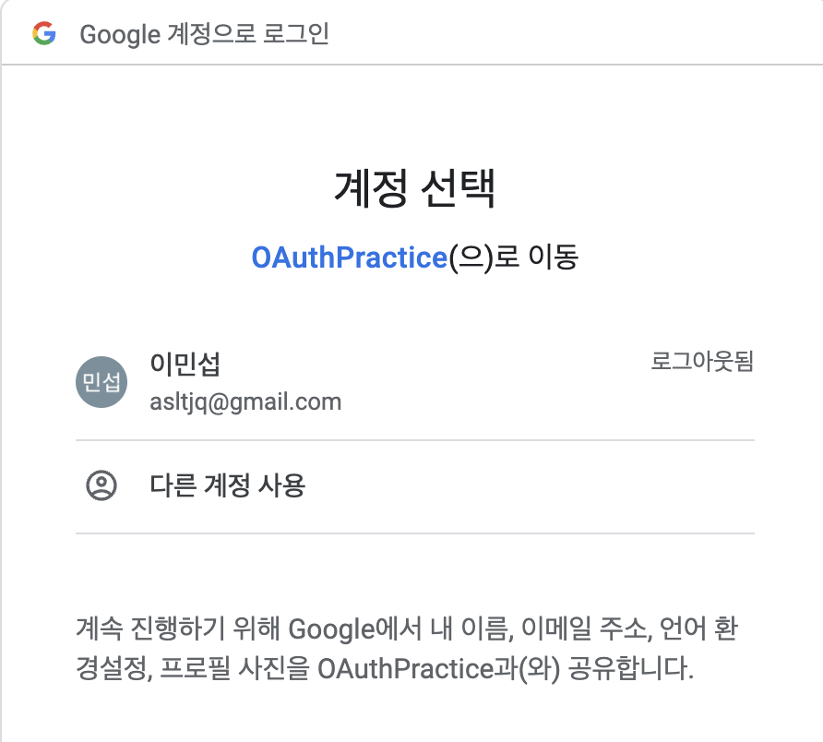
사이트 메인
로그인 | 회원가입
Code | UI-A-1200
Title | 구글 로그인
1
Describtion 설명
1 | 구글 계정으로 로그인

Slide 5
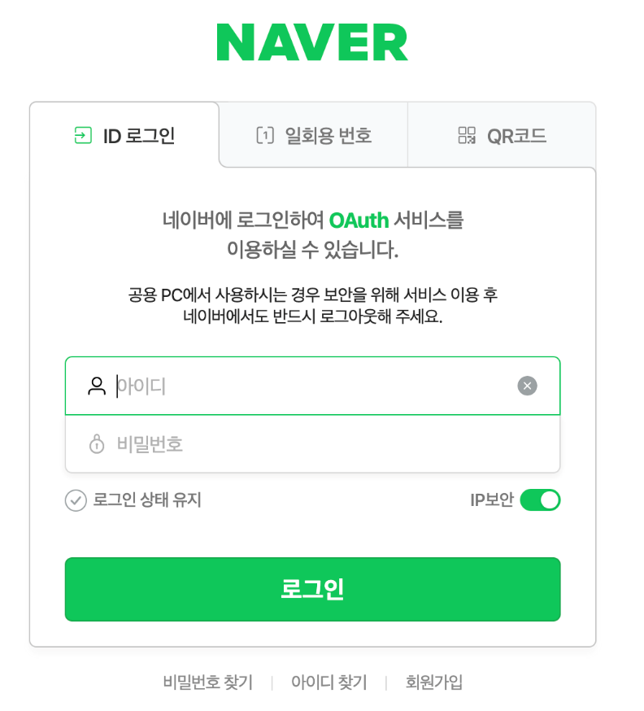
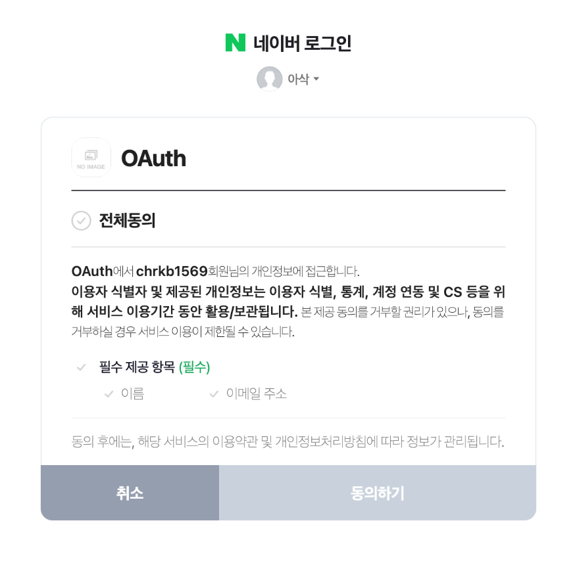
사이트 메인
로그인 | 회원가입
Code | UI-A-1300
Title | 네이버 로그인
Code | UI-A-1301
Title | 네이버 정보동의
2
1
Describtion 설명
1 | 네이버 계정으로 로그인
2 | 네이버 정보 동의 후 회원가입

Slide 6
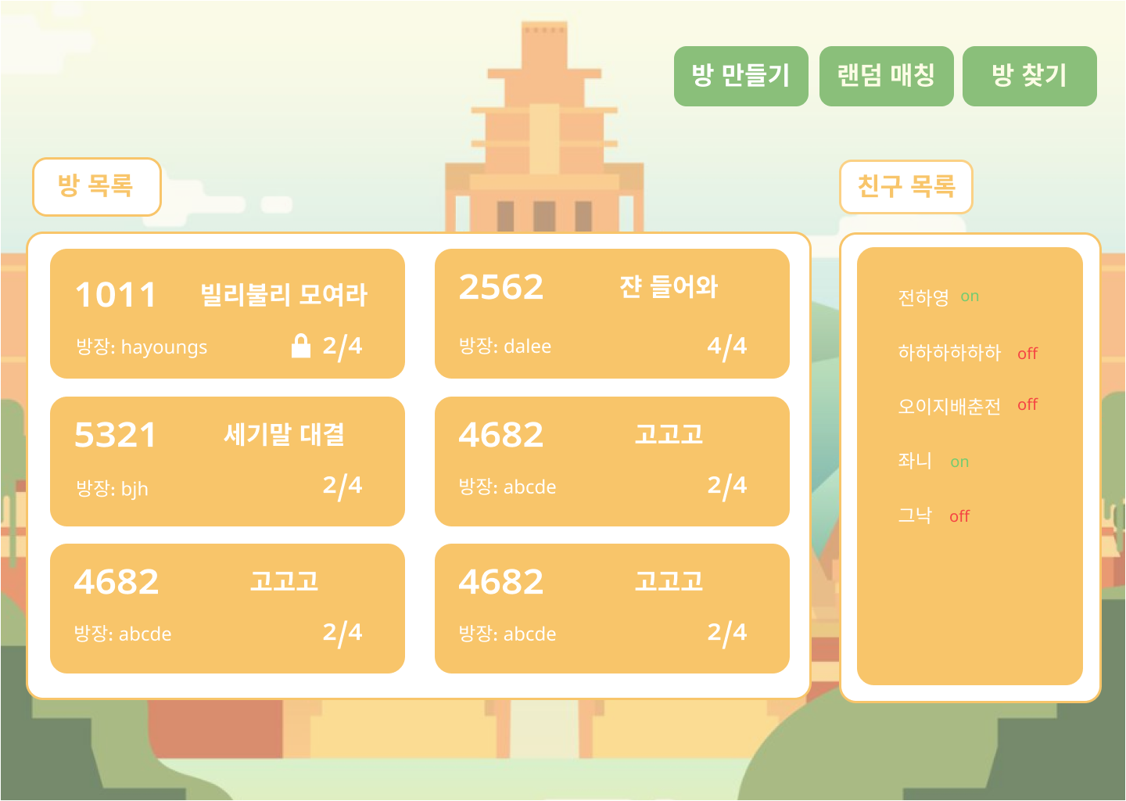
게임 대기 화면
방 목록
Code | UI-B-1000
Title | 방 리스트
2
3
4
Describtion 설명
1 | 진행 중인 방 목록
2 | 클릭하면 방 만들기 화면 (UI-B-1100)을 띄워줌
3 | 랜덤 매칭 진행
4 | 클릭하면 방 찾기 화면 (UI-B-1200)을 띄워줌
1

Slide 7
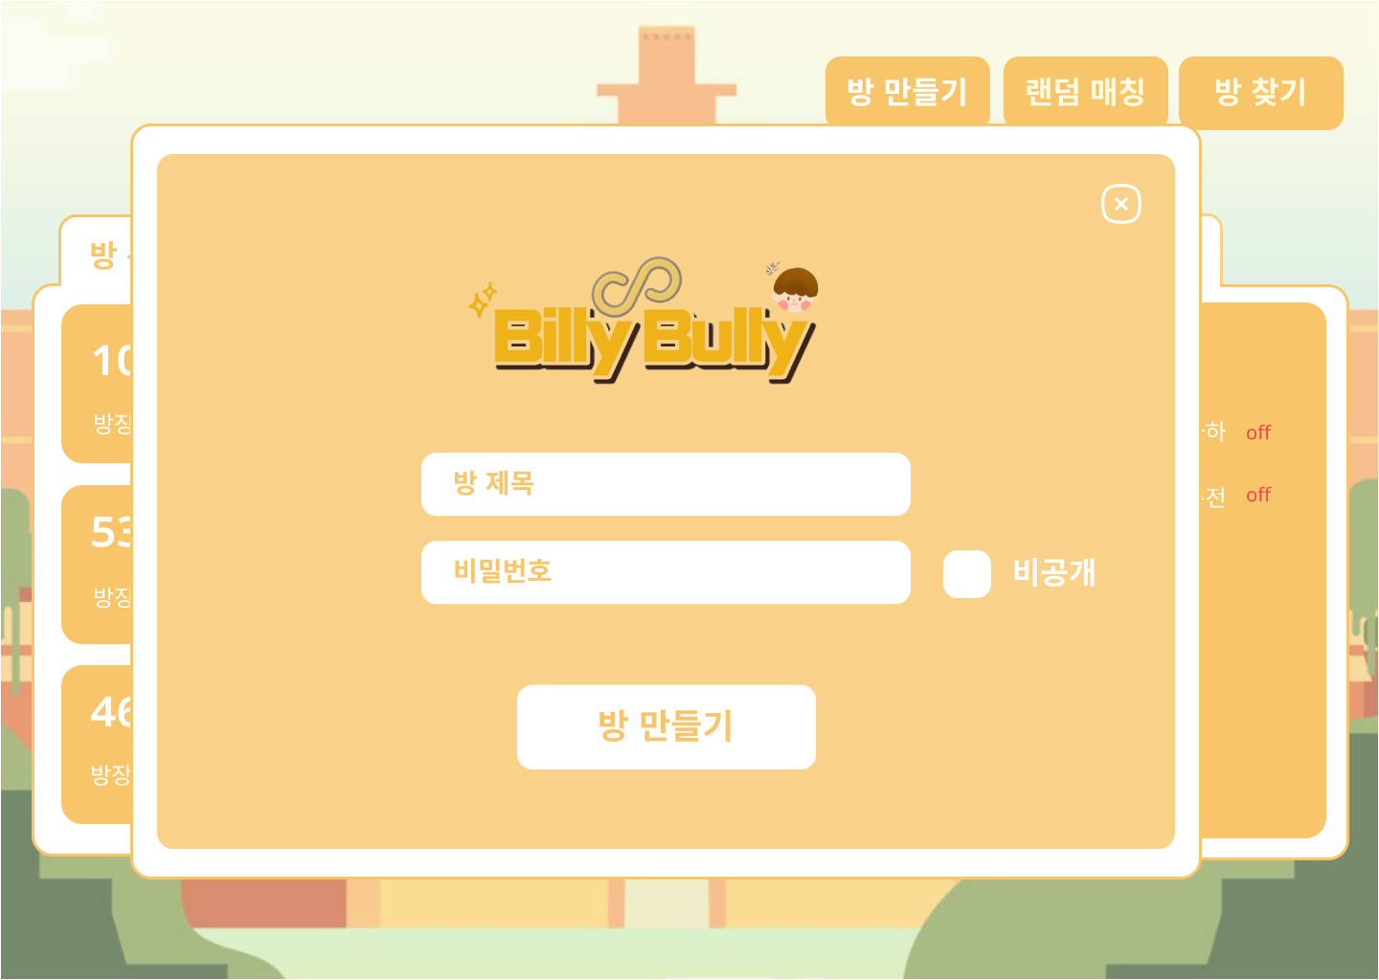
게임 대기 화면
방 만들기
Code | UI-B-1100
Title | 방 만들기
Describtion 설명
1 | 방 제목 입력
2 | 방 비밀번호 입력
3 | 비공개 여부
4 | 방 생성
1
2
3
4

Slide 8
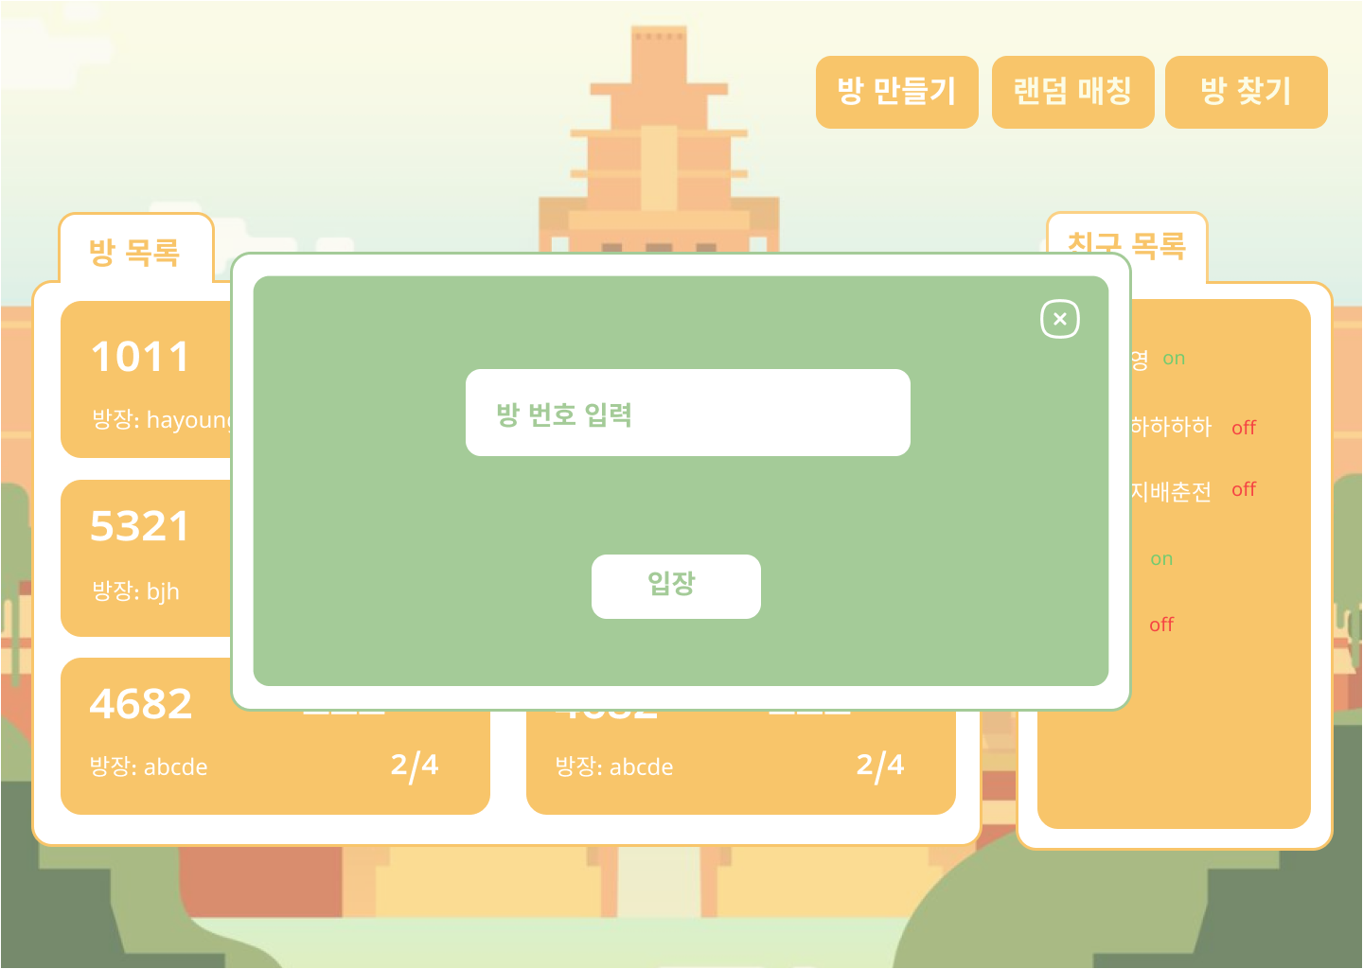
게임 대기 화면
방 찾기
Code | UI-B-1200
Title | 방 찾기
Describtion 설명
1 | 찾을 방 번호 입력
2 | 클릭하면 해당 방 번호의 게임 방으로 이동
1
2

Slide 9
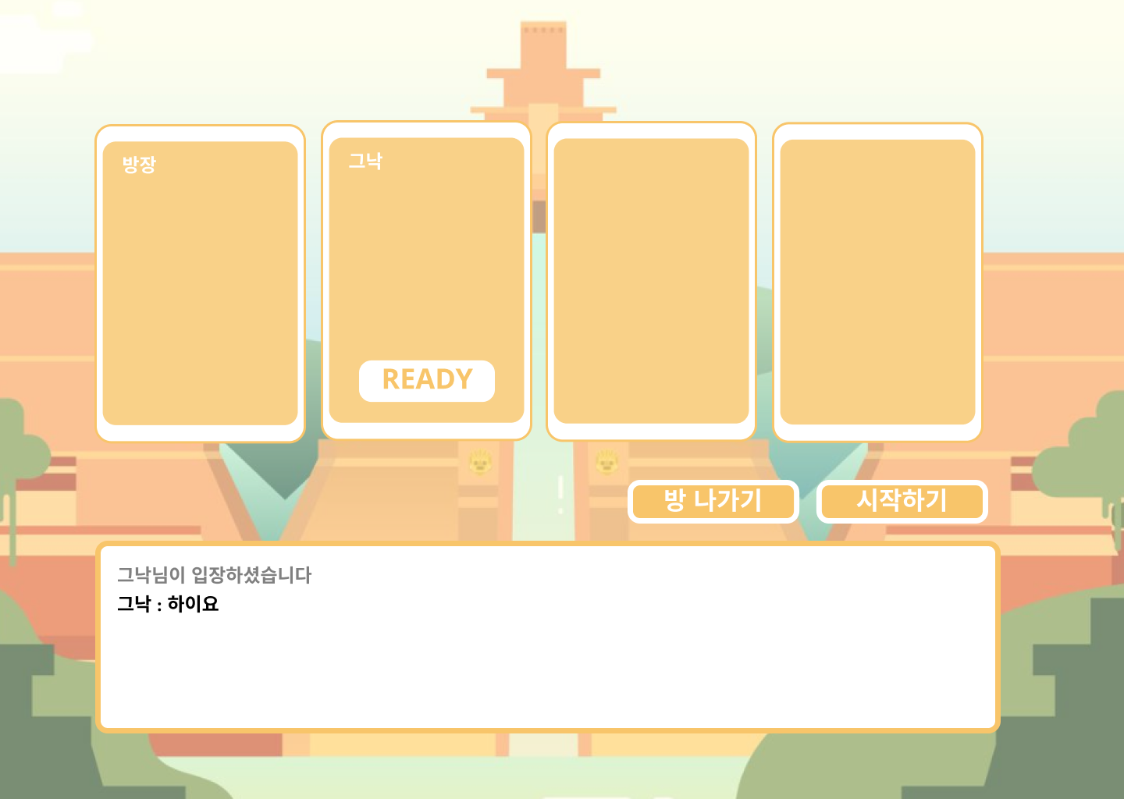
게임 대기 화면
게임 대기실
Code | UI-B-1300
Title | 게임 대기실
1
Describtion 설명
1 | 현재 참여 중인 유저 목록
2 | 게임 준비 여부
3 | 게임 대기실 채팅 창
4 | 방 나가기
5 | 게임 시작 (방장만)
2
4
5
3

Slide 10
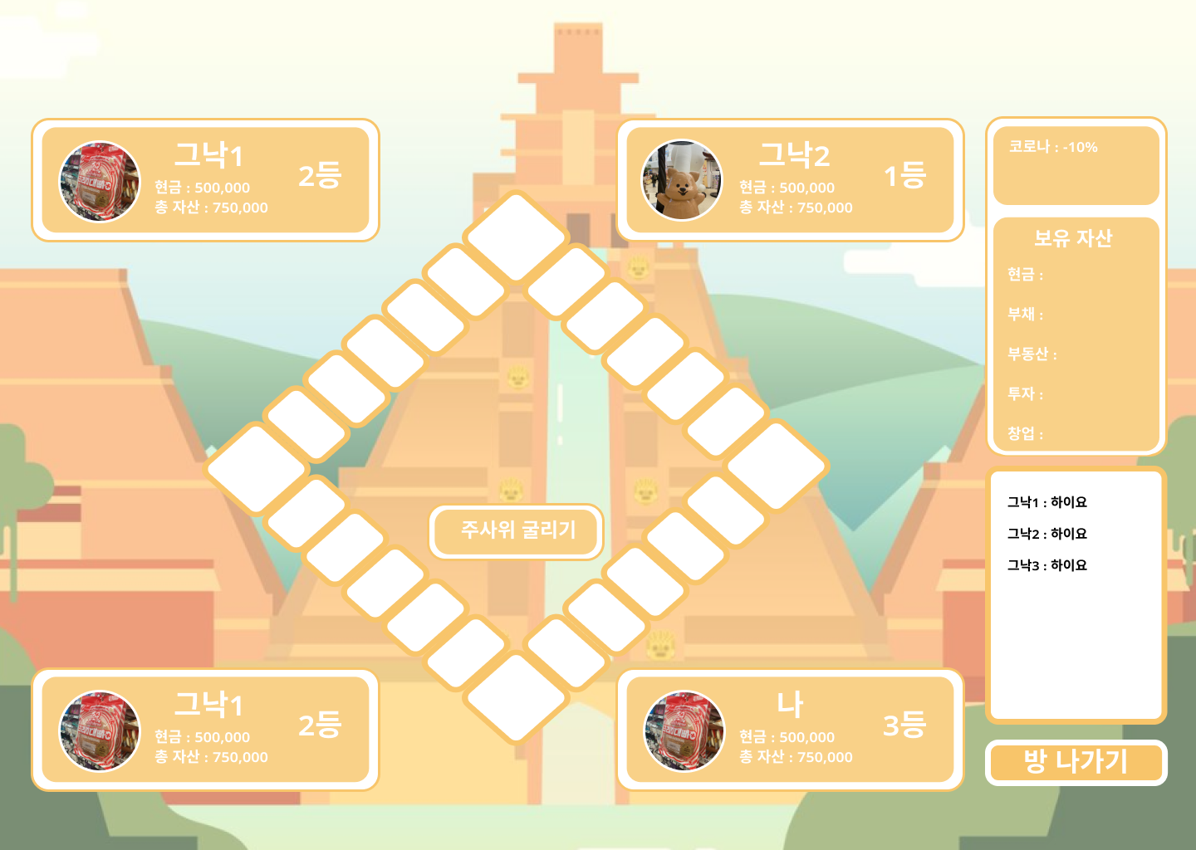
게임 화면
상황 카드 | 이슈 카드 | 재테크 카드 | 승리 화면
Code | UI-D-1000
Title | 게임 화면
Describtion 설명
1 | 주사위를 굴려 캐릭터를 이동
1

Slide 11
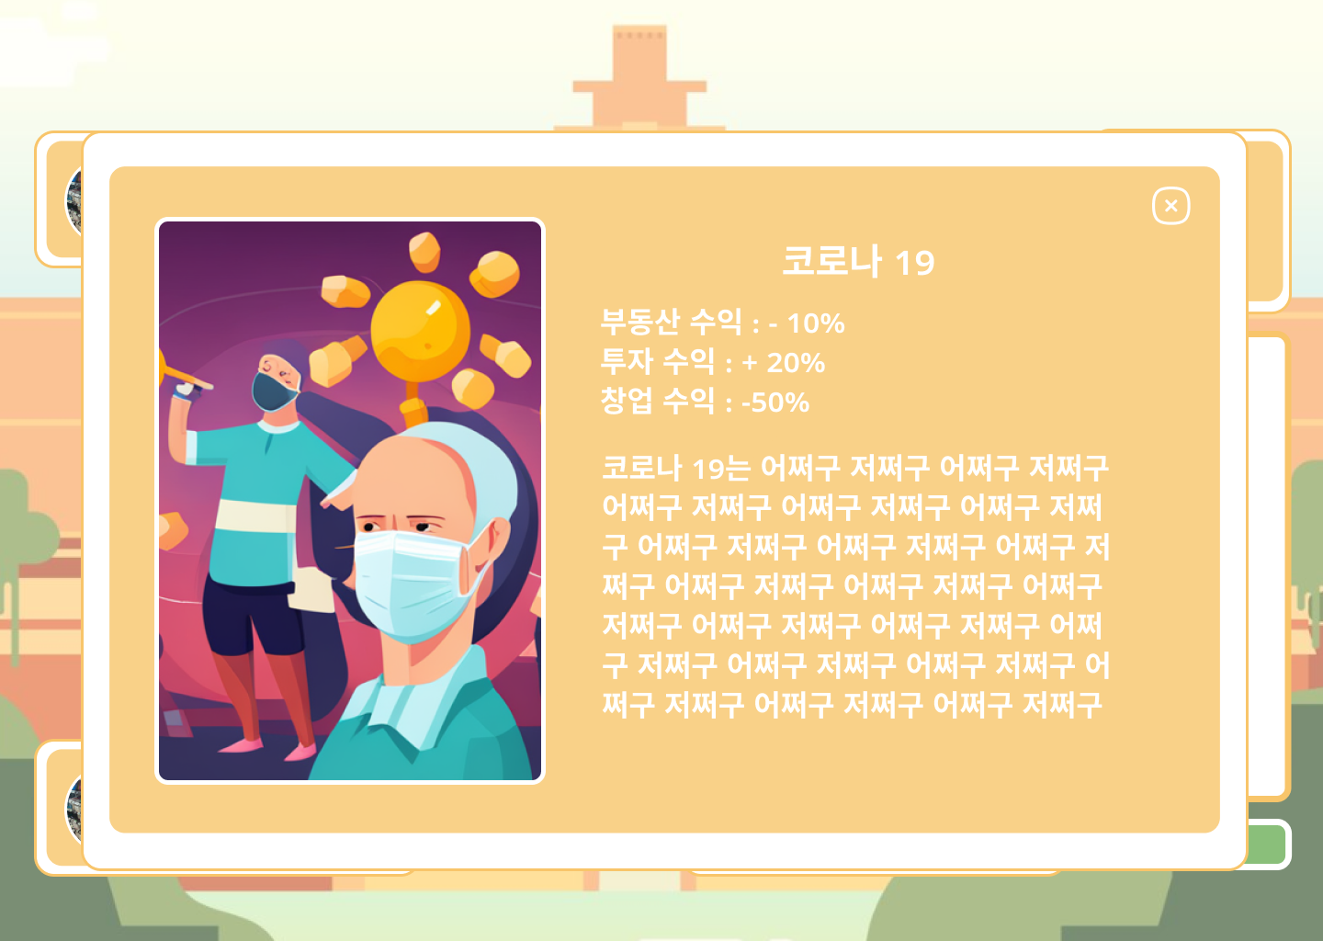
게임 화면
상황 카드 | 이슈 카드 | 재테크 카드 | 승리 화면
Code | UI-D-1100
Title | 게임 상황카드
1
2
Describtion 설명
1 | 상황 칸에 캐릭터가 위치하면 상황 카드 띄움
2 | 모달 (상황 카드) 끄기

Slide 12
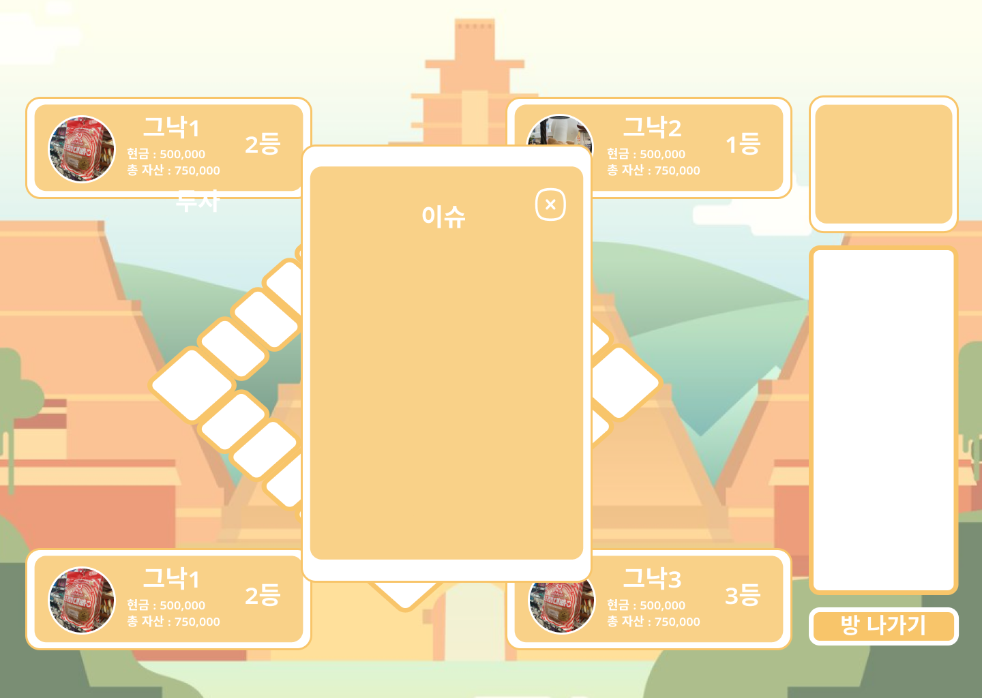
게임 화면
상황 카드 | 이슈 카드 | 재테크 카드 | 승리 화면
Code | UI-D-1100
Title | 게임 상황카드
Describtion 설명
1 | 이슈 칸에 캐릭터가 위치하면 이슈 카드 띄움
2 | 모달 (이슈 카드) 끄기
1
2

Slide 13
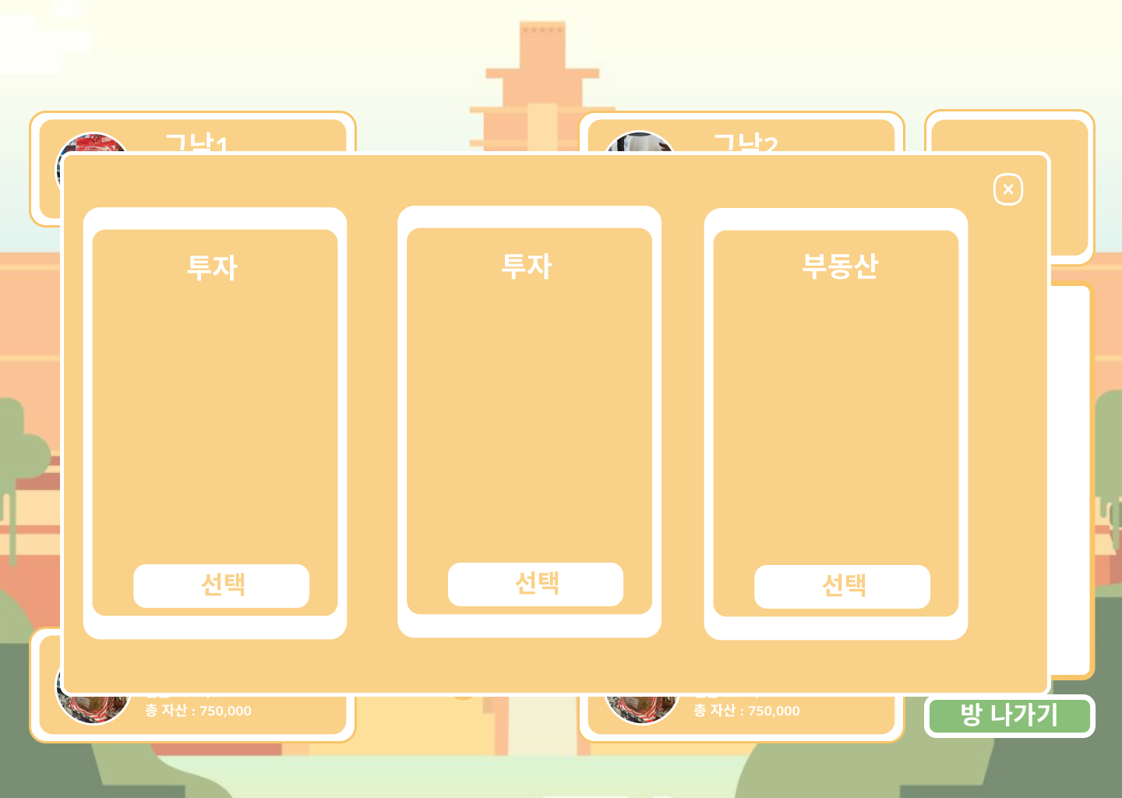
게임 화면
상황 카드 | 이슈 카드 | 재테크 카드 | 승리 화면
Code | UI-D-1300
Title | 게임 재테크카드
1
2
Describtion 설명
1 | 재테크 칸에 캐릭터가 위치하면 재테크 카드 띄움
2 | 모달 (재테크 카드) 끄기
3 | 원하는 재테크 카드 선택 선택 시 게임 화면(UI-C-1000)으로 이동
3

Slide 14
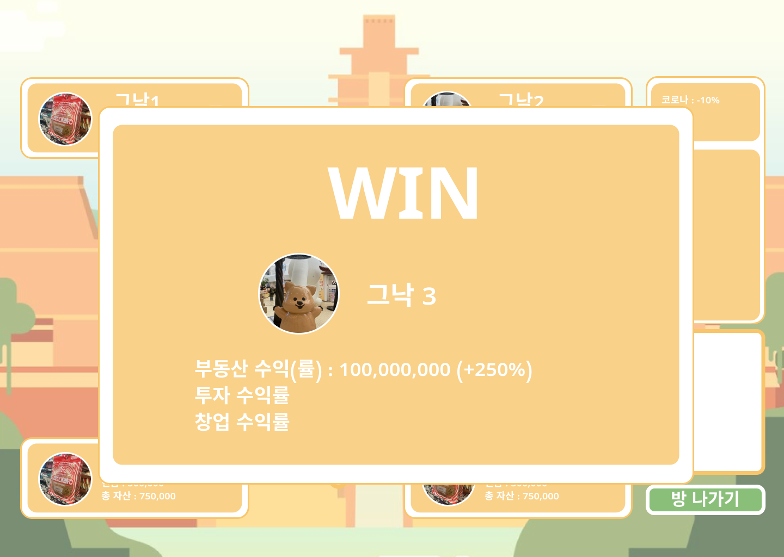
게임 화면
상황 카드 | 이슈 카드 | 재테크 카드 | 재테크 카드
Code | UI-D-1400
Title | 게임 종료 화면
Describtion 설명
1 | 게임 종료 시 승리 플레이어 띄움

Slide 15
스크린 목록
대 메뉴 | 중 메뉴 | Screen ID | Page title | 설명 | 비고, 관계 화면 ID
메인(홈페이지) |  | UI-A-1000 | 홈페이지 | - 메인 페이지 로고 - 소셜 로그인 버튼 | 로그인 버튼 클릭 시 해당 소셜 로그인 페이지로 이동
 | 회원가입 | UI-A-1100 | 카카오톡 로그인 | - 카톡 앱(모바일) 혹은 카카오계정로그인(웹)으로 이동 후 로그인 실시
 |  | UI-A-1101 | 카카오톡 정보 동의 화면 | - 정보제공동의 후 로그인 계속하기 실시
 |  | UI-A-1200 | 구글 로그인 | - 정보제공동의 후 로그인 계속하기 실시
 |  | UI-A-1300 | 네이버 로그인 | - 정보제공동의 후 로그인 계속하기 실시
 |  | UI-A-1301 | 네이버 정보 동의 화면 | - 정보제공동의 후 로그인 계속하기 실시

Slide 16
스크린 목록
대 메뉴 | 중 메뉴 | Screen ID | Page title | 설명 | 비고, 관계 화면 ID
방 리스트 |  | UI-B-1000 | 방 리스트 페이지 | - 방 목록 표시 - 친구 목록 표시 - 방만들기, 랜덤매칭, 방찾기 버튼 | - 방만들기 클릭 시 방만들기 화면(UI-B-1100)을 띄워줌 - 랜덤매칭 클릭시 랜덤매칭 실행 게임 대기실(UI-C-1000)으로 이동 - 방찾기 클릭 시 방찾기 화면(UI-B-1200)을 띄워줌
 | 방 만들기 | UI-B-1100 | 방 리스트 페이지 |  | - 방 만들기 클릭 시 방 생성, 게임 대기실(UI-C-1000)으로 이동
 | 방 찾기 | UI-B-1200 | 방 리스트 페이지 |  | - 방 입장 클릭 시 방 생성, 게임 대기실(UI-C-1000)으로 이동
게임 대기화면 |  | UI-C-1000 | 게임 대기실 | - 현재 참여 중인 유저 목록 표시 - 게임 준비 여부 표시 - 게임 대기실 채팅창 - 방 나가기 버튼 - 게임 시작(방장) 버튼 | - 방 나가기 버튼 클릭 시 방 리스트 페이지(UI-B-1000)으로 이동 - 채팅창 클릭 시 채팅 기능 활성화 - 게임 시작 클릭 시 게임 화면(UI-D-1000)으로 이동

Slide 17
스크린 목록
대 메뉴 | 중 메뉴 | Screen ID | Page title | 설명 | 비고, 관계 화면 ID
게임 화면 |  | UI-D-1000 | 게임 화면 | - 주사위 굴려서 캐릭터 이동 | - 캐릭터 이동 시 해당 칸에 맞는 이벤트 발생
 | 상황 카드 | UI-D-1100 |  | - 캐릭터가 상황 칸 도착 시 상황 카드를 띄워줌 | - X 버튼 클릭 시 모달 끄기
 | 이슈 카드 | UI-D-1200 |  | - 캐릭터가 이슈 칸 도착 시 이슈 카드를 띄워줌 | - X 버튼 클릭 시 모달 끄기
 | 재테크 카드 | UI-D-1300 |  | - 캐릭터가 재테크 칸 도착 시 재테크 카드를 띄워줌 | - X 버튼 클릭 시 모달 끄기
 | 게임 종료 | UI-D-1400 |  | - 승리한 플레이어(게임 정보) 띄워줌 | - N초 후 대기실 페이지(UI-B-1000)로 이동

